Slide 1
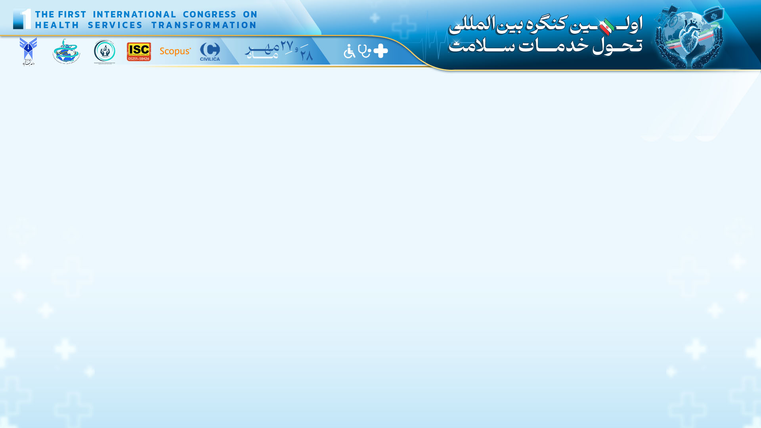
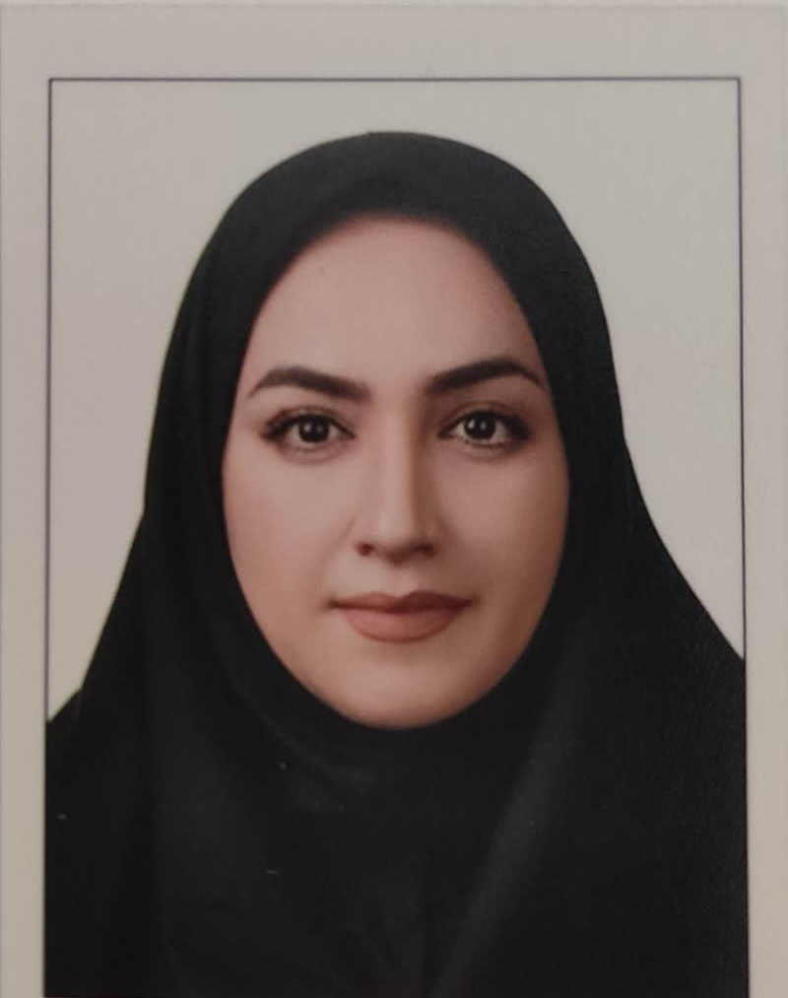
if available
عکس نویسنده
ارائه راهکارهای اصلاحی برای ارتقای سبک زندگی سالم زنان حاشیه شهر مشهد
فائزه راستگو(1)، حمیدرضا زنده طلب(2)، مهرداد عربستانی(3)، نیره داودی*(4)
(1) دانشجوی دکترای پرستاری، کمیته تحقیقات دانشجویی، دانشکده پرستاری و مامایی، دانشگاه علوم پزشکی مشهد، مشهد، ایران.
(2) دانشیار، گروه پرستاری سلامت جامعه، دانشکده پرستاری و مامایی، دانشگاه علوم پزشکی مشهد، مشهد، ایران.
(3) دانشیار، گروه مردم‌شناسی، دانشکده علوم اجتماعی، دانشگاه تهران، تهران، ایران.
(4) دانشیار، گروه پرستاری داخلی-جراحی، دانشکده پرستاری و مامایی، دانشگاه علوم پزشکی مشهد، مشهد، ایران.
Code: 1007
نتیجه گیری
یافته ها
مقدمه
ارتقای سبک زندگی سالم زنان حاشیه شهر مشهد مستلزم رویکردی جامع، چندسطحی و عدالت‌محور است که توانمندسازی و حساسیت جنسیتی را در مرکز سیاست‌ها و برنامه‌های سلامت قرار دهد. طراحی و اجرای برنامه‌های متناسب با زمینه اجتماعی و فرهنگی این مناطق می‌تواند به بهبود پایدار سلامت زنان حاشیه‌نشین منجر شود.
یافته‌ها نشان داد راهکارهای اصلاحی اثربخش برای ارتقای سبک زندگی سالم زنان حاشیه‌نشین در چهار محور اصلی قابل سازمان‌دهی است: آموزش‌های سلامت مبتنی بر فرهنگ محلی و تجربه زیسته زنان؛ تقویت شبکه‌های حمایت اجتماعی و همبستگی‌های زنانه؛ افزایش دسترسی عادلانه به منابع سلامت و خدمات بهداشتی اولیه؛ و توانمندسازی روانی–اجتماعی با تأکید بر افزایش خودکارآمدی و کنش‌گری اجتماعی. شواهد حاکی از آن است که مداخلات مشارکتی و جامعه‌محور نسبت به برنامه‌های فردمحور و صرفاً آموزشی پایداری و اثربخشی بیشتری دارند.
نتایج نشان می‌دهد سبک زندگی سالم در زنان حاشیه‌نشین به‌طور معناداری متأثر از شرایط اجتماعی، اقتصادی و فضایی است و نادیده گرفتن نابرابری‌های ساختاری، اثربخشی مداخلات سلامت‌محور را محدود می‌کند. تمرکز بر توانمندسازی، سرمایه اجتماعی و ارتقای سواد سلامت، زمینه‌ساز تغییرات پایدارتر در رفتارهای سلامت‌محور می‌شود.
زنان ساکن مناطق حاشیه‌ای شهری به‌عنوان یکی از گروه‌های اجتماعی آسیب‌پذیر، بیش از سایرین در معرض سبک زندگی ناسالم قرار دارند. فقر، نابرابری‌های ساختاری، دسترسی محدود به خدمات سلامت، ناامنی‌های فضایی و فشارهای فرهنگی–اجتماعی، امکان انتخاب و تداوم رفتارهای سالم را در این گروه به‌شدت محدود می‌کند. سبک زندگی سالم نقش مهمی در پیشگیری از بیماری‌های غیرواگیر، ارتقای سلامت روان و بهبود کیفیت زندگی دارد؛ با این حال، تحقق آن در میان زنان حاشیه‌نشین بدون توجه هم‌زمان به توانمندسازی و زمینه‌های اجتماعی امکان‌پذیر نیست. ازاین‌رو، شناسایی و ارائه راهکارهای اصلاحی متناسب با شرایط زیسته این زنان ضروری به نظر می‌رسد.
رفرنس ها
World Health Organization. Women’s health and well-being in the WHO European Region: beyond the mortality advantage. Copenhagen: WHO Regional Office for Europe; 2019.
Saberifar R, Mohammadinia N. Effect of Social Intervention on Promotion of Marginalized Communities (Case Study of Mehrabad Neighborhood of Mashhad). Geographical Planning of Space. 2021;11(40):83-102.
Naghdi A, Roeentan M, Haghirian S, Shahrokh E, Khanian M. The Study of Variety, challenges of marginality Games of informal settlement residents with formal urban policies (The Case of Saveh). Quarterly of Social Studies and Research in Iran. 2021;10(1):243-75.
Dadashpoor H, Vahidbafandeh M. Application of the critical paradigm in explaining the rejection of the poor from the central city to the peripheral areas in Iran’s metropolises; Case example: Mashhad metropolis and surrounding areas. Journal of Fine Arts: Architecture & Urban Planning. 2024;29(1):25-44.
Ghoroghchiyan Z, Askari-Nodoushan A, Ruhani A. Marriage, poverty and inferiority: A qualitative study of the causes and consequences of early marriage among Afghan migrant women in Yazd, Iran. International Journal of Intercultural Relations. 2024;102:102047.
روش ها
این مطالعه یک پژوهش مروری است که با جست‌وجوی نظام‌مند مقالات فارسی و انگلیسی منتشرشده در پایگاه‌های Scopus، Web of Science، PubMed، SID، Magiran و IranMedex و همچنین موتور جست‌وجوی Google Scholar انجام شد. جست‌وجو بدون محدودیت زمانی تا مرداد ۱۴۰۴ (August 2025) و با استفاده از کلیدواژه‌های مرتبط با سبک زندگی سالم، توانمندسازی زنان و زنان حاشیه‌نشین انجام گرفت. پس از غربالگری عناوین و چکیده‌ها و اعمال معیارهای ورود و خروج، در نهایت ۱6 مطالعه واجد شرایط وارد تحلیل نهایی شدند. راهکارهای استخراج‌شده با تمرکز بر قابلیت کاربرد در بافت اجتماعی و فرهنگی مناطق حاشیه شهر مشهد تحلیل و طبقه‌بندی شدند.

